Slide 1


CÔNG TY TNHH MỘT THÀNH VIÊN CÔNG NGHỆ KỸ THUẬT TIÊN PHONG
CƠ SỞ DỮ LIỆU
MYSQL VÀ SQLITE
CÔNG VIỆC THỰC TẬP
NGƯỜI TRÌNH BÀY: NGUYỄN HOÀNG NGHĨA (220996)

Slide 2

CÔNG TY TNHH MỘT THÀNH VIÊN CÔNG NGHỆ KỸ THUẬT TIÊN PHONG
NỘI DUNG CHÍNH
Tổng quan về MySQL
Tổng quan về SQLite
So sánh MySQL và SQLite
Ưu điểm và nhược điểm
Trường hợp sử dụng thực tế

Slide 3
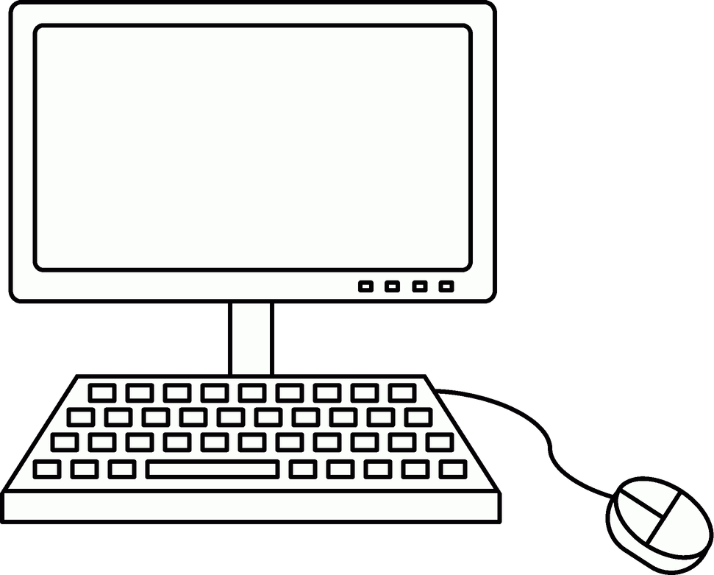
CÔNG TY TNHH MỘT THÀNH VIÊN CÔNG NGHỆ KỸ THUẬT TIÊN PHONG
MYSQL LÀ GÌ
MySQL là hệ quản trị cơ sở dữ liệu quan hệ (Relational Database Management System - RDBMS) sử dụng ngôn ngữ SQL để quản lý và truy vấn dữ liệu.
MySQL hoạt động theo mô hình Client – Server, trong đó dữ liệu được lưu trữ trong server database và các ứng dụng có thể kết nối để đọc hoặc ghi dữ liệu.

Slide 4
CÔNG TY TNHH MỘT THÀNH VIÊN CÔNG NGHỆ KỸ THUẬT TIÊN PHONG
MYSQL LÀ GÌ
MySQL thường được sử dụng trong các hệ thống:
Website và Web Application
Backend API
Hệ thống quản lý dữ liệu lớn
Hệ thống có nhiều người dùng truy cập đồng thời

Slide 5
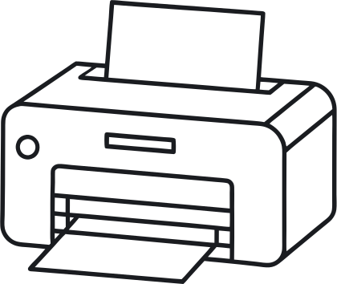
CÔNG TY TNHH MỘT THÀNH VIÊN CÔNG NGHỆ KỸ THUẬT TIÊN PHONG
ĐẶC ĐIỂM CỦA MYSQL
Một số đặc điểm nổi bật của MySQL:
Hoạt động theo mô hình client-server
Hỗ trợ nhiều người dùng truy cập đồng thời
Có khả năng quản lý dữ liệu lớn
Hỗ trợ transaction và bảo mật dữ liệu
Phổ biến trong các hệ thống web backend

Slide 6
CÔNG TY TNHH MỘT THÀNH VIÊN CÔNG NGHỆ KỸ THUẬT TIÊN PHONG
ĐẶC ĐIỂM CỦA MYSQL
MySQL thường được sử dụng cùng các công nghệ như:
PHP
Python
NodeJS
Java

Slide 7

CÔNG TY TNHH MỘT THÀNH VIÊN CÔNG NGHỆ KỸ THUẬT TIÊN PHONG
SQLITE LÀ GÌ
SQLite là hệ quản trị cơ sở dữ liệu quan hệ dạng embedded database.
Khác với MySQL, SQLite không cần server riêng. Toàn bộ dữ liệu được lưu trong một file database duy nhất.

Slide 8
CÔNG TY TNHH MỘT THÀNH VIÊN CÔNG NGHỆ KỸ THUẬT TIÊN PHONG
SQLITE LÀ GÌ
SQLite thường được sử dụng trong:
Ứng dụng mobile
Ứng dụng desktop
Ứng dụng offline
Hệ thống lưu trữ dữ liệu cục bộ

Slide 9

CÔNG TY TNHH MỘT THÀNH VIÊN CÔNG NGHỆ KỸ THUẬT TIÊN PHONG
ĐẶC ĐIỂM CỦA SQLITE
Một số đặc điểm nổi bật của SQLite:
Không cần cài đặt server
Database được lưu trong một file duy nhất
Dễ triển khai và cấu hình
Phù hợp cho ứng dụng nhỏ hoặc local storage
Hiệu năng tốt với dữ liệu nhỏ và trung bình

Slide 10
CÔNG TY TNHH MỘT THÀNH VIÊN CÔNG NGHỆ KỸ THUẬT TIÊN PHONG
ĐẶC ĐIỂM CỦA SQLITE
SQLite thường được dùng trong:
Android apps
iOS apps
Desktop applications

Slide 11
CÔNG TY TNHH MỘT THÀNH VIÊN CÔNG NGHỆ KỸ THUẬT TIÊN PHONG
SO SÁNH MYSQL VÀ SQLITE
MySQL và SQLite đều là hệ quản trị cơ sở dữ liệu quan hệ, tuy nhiên chúng có kiến trúc khác nhau.
MySQL sử dụng mô hình client-server, phù hợp cho các hệ thống lớn và nhiều người dùng truy cập đồng thời.
SQLite là database nhúng, phù hợp cho các ứng dụng nhỏ, ứng dụng offline hoặc lưu trữ dữ liệu local.
MySQL thường dùng cho backend server, trong khi SQLite thường dùng trong mobile hoặc desktop application

Slide 12
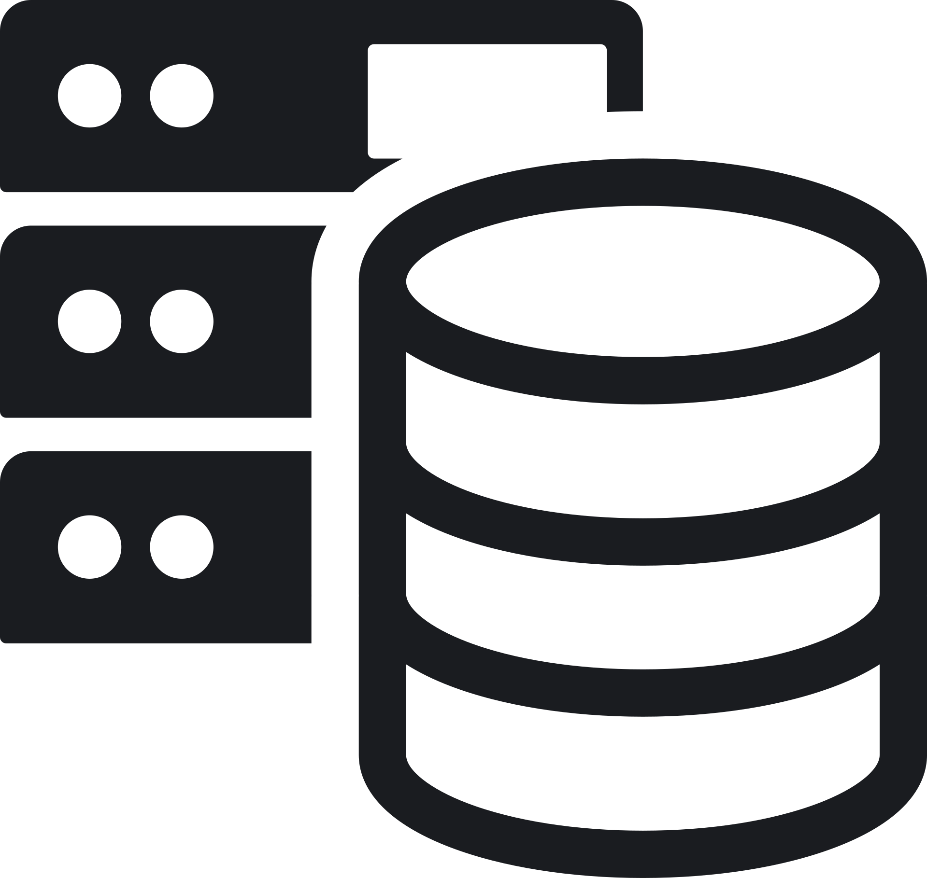
CÔNG TY TNHH MỘT THÀNH VIÊN CÔNG NGHỆ KỸ THUẬT TIÊN PHONG
ƯU ĐIỂM VÀ NHƯỢC ĐIỂM
MYSQL
ƯU ĐIỂM
NHƯỢC ĐIỂM
Hỗ trợ nhiều người dùng
Phù hợp hệ thống lớn
Bảo mật tốt
Cần cài server
Cấu hình phức tạp hơn

Slide 13
CÔNG TY TNHH MỘT THÀNH VIÊN CÔNG NGHỆ KỸ THUẬT TIÊN PHONG
ƯU ĐIỂM VÀ NHƯỢC ĐIỂM
SQLITE
ƯU ĐIỂM
NHƯỢC ĐIỂM
Nhẹ
Không cần server
Dễ triển khai
Không phù hợp hệ thống nhiều người dùng
Không tối ưu cho dữ liệu lớn

Slide 14

CÔNG TY TNHH MỘT THÀNH VIÊN CÔNG NGHỆ KỸ THUẬT TIÊN PHONG
TRƯỜNG HỢP SỬ DỤNG THỰC TẾ
MySQL thường được sử dụng trong:
Website thương mại điện tử
Hệ thống quản lý khách hàng (CRM)
Backend API
SQLite thường được sử dụng trong:
Ứng dụng mobile
Ứng dụng desktop
Hệ thống lưu trữ dữ liệu offline

Slide 15

CÔNG TY TNHH MỘT THÀNH VIÊN CÔNG NGHỆ KỸ THUẬT TIÊN PHONG
THÔNG TIN LIÊN HỆ
PHONE
EMAIL
0397 419 555
nhoangnghia2104@gmail.com
ADDRESS
Trường Đại học Nam Cần Thơ
Khoa Công nghệ thông tin

Slide 16

CÔNG TY TNHH MỘT THÀNH VIÊN CÔNG NGHỆ KỸ THUẬT TIÊN PHONG
THANKS FOR WATCHING
Nguyễn Hoàng Nghĩa - DH22TIN09 - 220996

